Slide 1
大学生简单心理咨询平台
系统设计
G07成员：
谢豪键，杨宽，朱岑远

Slide 2
项目名称：大学生简单心理问卷平台
目录：
1.程序清单和代码规范
2.单元测试
3.集成测试
4.系统测试
5.用户反馈
6.程序运行展示
7.参考文献
8.本次分工以及评价

Slide 3
1.程序清单和代码规范

Slide 4
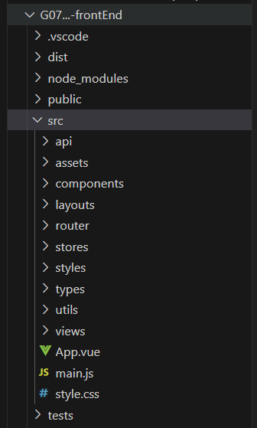
代码清单
右侧为代码清单，包含前端界面和后端运行

Slide 5
代码规范
1.文件命名
• 单一文件职责：将每个 Store 定义文件单独存放，如 authStore.js 或 authStore.ts。
• 命名规则：文件名应使用驼峰命名或全小写，确保与 Store 的功能一致，例如 authStore.js。
2. State 定义
• 使用函数返回对象的形式定义 state，保证独立的状态实例
• 变量命名规范：
使用具有描述性的变量名，例如 token, user, 和 theme。
避免使用缩写或模糊命名。
3. Getters
• 纯函数原则：确保所有 getters 仅依赖 state 数据，并返回计算值。
• 命名规则：
Getter 名称应描述其作用，如 isAuthenticated 和 isDarkMode。
避免冗长或含糊不清的命名。
4. Actions
• 职责单一：每个 action 只完成一项功能，如登录、注销或切换主题。
• 异步处理：对于涉及异步逻辑的 action，使用 async/await 管理异步流程
• 命名规则：
动作命名使用动词，如 login, logout, 和 toggleTheme。
避免与 state 或 getters 同名。
5. 本地存储操作
• 一致性：确保本地存储的键名称与 state 属性一致，例如 theme 和 token。
• 持久化处理：在必要时对状态进行存储和读取
6. DOM 操作
• 间接处理：避免在 Store 中直接操作 DOM 元素，必要时通过事件或工具模块完成

Slide 6
代码规范
7. 错误处理
• 在涉及用户输入（如 login）的场景中，添加适当的错误处理和验证
8. 代码风格
• 缩进：使用 2个空格 缩进。
• 分号：每行末尾使用分号 ;。
• 箭头函数：使用箭头函数以确保一致性，特别是在 getters 中。
• 引号：统一使用单引号 '。
9. 文档注释
为每个模块、函数、和复杂逻辑添加注释
10. 组织目录结构
建议将 Store 逻辑单独拆分到 stores 目录下，确保结构清晰

Slide 7
内部代码走查
走查结果
杨宽：代码清楚，可读性高
朱岑远：代码基本符合要求
谢豪键：代码基本符合要求，部分地方缺少注释

Slide 8
2.单元测试

Slide 9
单元测试-测试背景
• 被测试系统名称：大学生心理问卷平台
• 主要功能：
1.用户登录模块
2.问卷填写模块
3.书籍推荐模块
4.查看测试记录模块
• 测试者：心理问卷项目开发团队
• 测试环境：
浏览器：Chrome 版本 131.0
前端：Vue 3.0
后端：Node.js + Express
数据库：MySQL 8.0
运行环境：Windows 11，16GB RAM
• 工具：Jest（单元测试），Postman（API 测试），浏览器调试工具。
• 模块：软件的功能单元，如登录模块、问卷填写模块等。
• 单元测试：针对每个模块独立测试其功能和行为，确保模块满足需求。
• 测试用例：对模块行为的预期输入、操作和输出的定义。

Slide 10
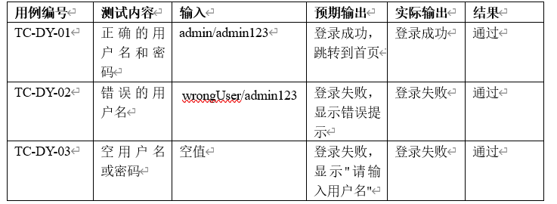
单元测试-测试内容
用户登录模块
测试目标：验证用户登录模块的正常和异常情况下的行为。
测试用例：
能力：能够准确判断用户登录信息是否正确，并进行相应处理。 限制：目前未集成第三方认证方式（如 密保手机）。

Slide 11
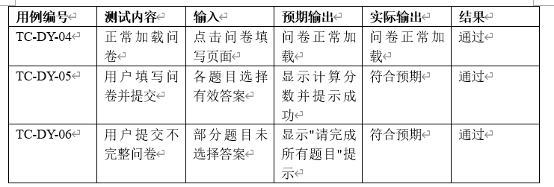
单元测试-测试内容
问卷填写模块
测试目标：验证问卷加载、用户填写问卷和分数计算是否正确。
测试用例：
能力：问卷加载和填写流畅，分数计算准确。
限制：未支持多语言问卷。

Slide 12
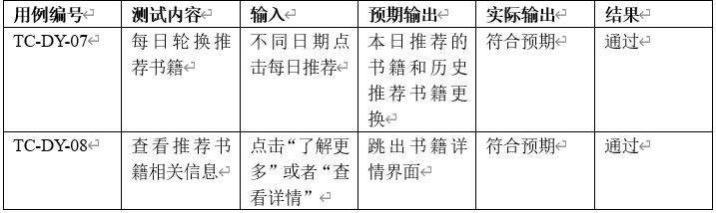
单元测试-测试内容
书籍推荐模块
测试目标：验证系统根据用户输入的关键词和心理状态推荐相关书籍。
测试用例：
能力：能根据输入关键词返回相关书籍推荐。
限制：推荐结果依赖预先录入的书籍库，缺乏实时更新功能。

Slide 13
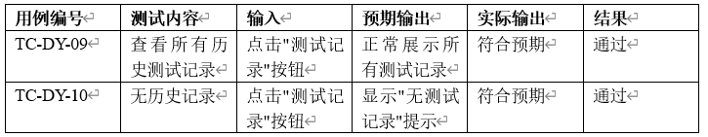
单元测试-测试内容
查看测试记录模块
测试目标：验证用户登录模块的正常和异常情况下的行为。
测试用例：
能力：能够准确查询并展示历史测试记录。
限制：记录无法导出为文件格式。

Slide 14
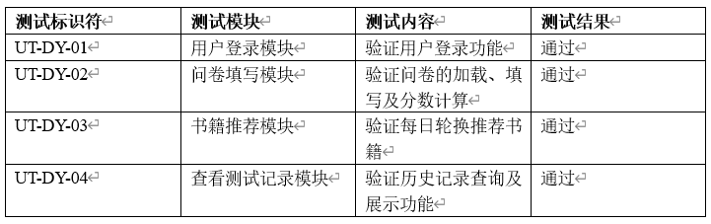
单元测试-测试总结
测试概要
能力
通过测试验证，平台的所有核心功能均满足基本需求。
缺陷和限制
缺乏多语言支持与扩展功能。
部分模块功能尚未优化（如记录导出、实时推荐等）。
评价
平台整体功能可靠，各个模块完成度较高，需要后续测试

Slide 15
3.集成测试

Slide 16
集成测试-测试背景
• 被测试系统名称：大学生心理问卷平台
• 主要功能：
1.用户登录模块
2.问卷填写模块
3.书籍推荐模块
4.查看测试记录模块
• 测试者：心理问卷项目开发团队
• 测试环境：
浏览器：Chrome 版本 131.0
前端：Vue 3.0
后端：Node.js + Express
数据库：MySQL 8.0
运行环境：Windows 11，16GB RAM
• 工具：Postman（API 测试），Jest + Vue Testing Library（单元测试），数据库调试工具。
• 模块：软件的功能单元，如登录模块、问卷填写模块等。
• 集成测试：对多个模块之间的交互进行测试，验证其联合工作是否符合预期。
• 测试用例：针对跨模块交互行为的预期输入、操作和输出的定义。

Slide 17
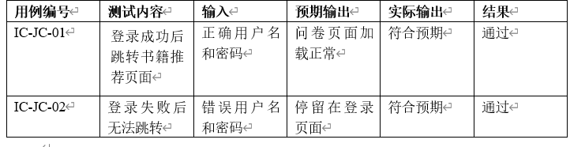
集成测试-测试内容
用户登录模块 + 书籍推荐模块
测试目标：验证用户登录成功后是否能够正确跳转到书籍推荐模块。
测试用例：
结论：在成功登录后可以正确跳转到书籍推荐模块

Slide 18
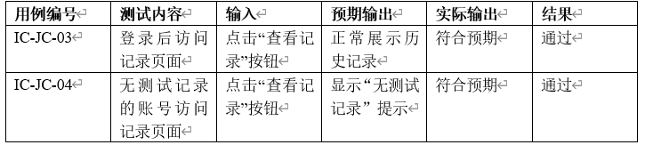
集成测试-测试内容
用户登录模块 + 测试记录模块
测试目标：验证用户登录成功后能否正确查看历史测试记录。
测试用例：
结论：在登录后可以点击按钮，正确跳转到测试记录模块

Slide 19
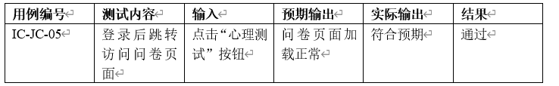
集成测试-测试内容
用户登录模块 + 问卷填写模块
测试目标：验证用户登录成功后是否能够加载问卷模块。
测试用例：
结论：在登录后可以点击按钮，正确跳转到问卷填写模块

Slide 20
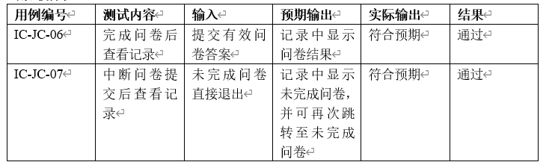
集成测试-测试内容
问卷填写模块 + 测试记录模块
测试目标：验证用户完成问卷后是否正确记录到历史记录模块中。
测试用例：
结论：在问卷填写后，能够在测试记录模块生成记录并可查看

Slide 21
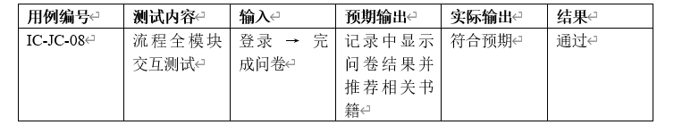
集成测试-测试内容
全模块交互
测试目标：验证完整流程（登录 → 推荐书籍 → 填写问卷 → 查看记录）的行为和结果是否符合预期。
测试用例：
结论：在成功登录后可以完整执行软件流程

Slide 22
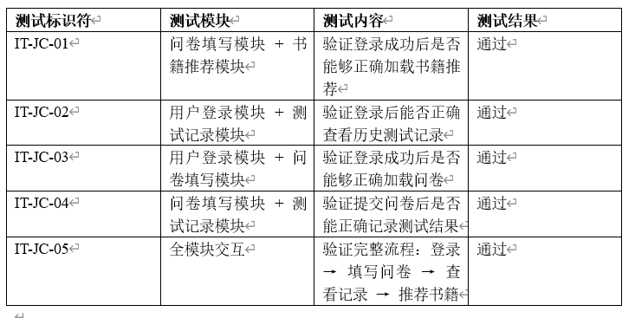
集成测试-测试总结
测试概要
1.能力
平台的模块交互功能通过集成测试验证，能够满足预期需求。
2.缺陷和限制
未实现用户退出后数据同步的机制（如自动保存未完成问卷）。
推荐算法优化空间有限，可能需引入更智能的匹配模型。
3.评价
平台模块交互的完整性和可靠性已通过测试验证，可满足用户需求，具备上线条件

Slide 23
4.系统测试

Slide 24
系统测试-测试背景
• 被测试系统名称：大学生心理问卷平台
• 主要功能：
1.用户登录模块
2.问卷填写模块
3.书籍推荐模块
4.查看测试记录模块
• 测试者：心理问卷项目开发团队
• 测试环境：
浏览器：Chrome 版本 131.0
前端：Vue 3.0
后端：Node.js + Express
数据库：MySQL 8.0
运行环境：Windows 11，16GB RAM
• 工具：Jest（单元测试）、Postman（API 测试）、JMeter（性能测试）。
• 模块：软件的功能单元，如登录模块、问卷填写模块等。
• 系统测试：针对整个系统进行的综合测试，验证是否满足需求规格和功能完整性。
• 测试用例：针对系统功能的预期输入、操作和输出进行验证。

Slide 25
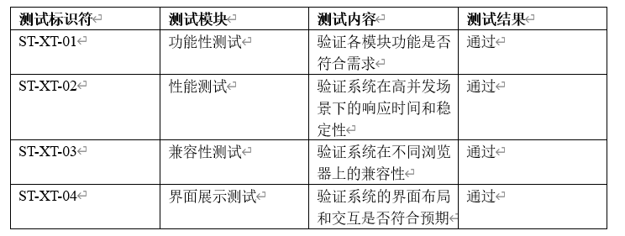
系统测试-测试结果
功能性测试（ST-XT-01）
各功能模块运行正常，包括用户登录、问卷填写、书籍推荐和测试记录查看功能，满足需求文档中定义的功能要求。
性能测试（ST-XT-02）
系统在50、100并发用户的测试场景下，响应时间均符合预期。性能表现稳定，无宕机或明显延迟。
兼容性测试（ST-XT-03）
平台使用主流浏览器（Chrome、Edge）进行测试，显示效果一致，兼容性良好。
界面展示测试（ST-XT-04）
界面符合预期，交互逻辑清晰。所有按钮响应及时。

Slide 26
系统测试-测试结论
系统能力
平台功能完整、性能稳定、兼容性强，并且安全可靠，满足需求文档中的设计要求。
系统限制
未对异常超大数据量提交的情况进行详细测试；推荐功能依赖人工配置匹配度，智能化不足。
评价
平台功能完整、性能稳定、兼容性强，并且安全可靠，满足需求文档中的设计要求。平台功能设计合理，表现稳定，可交付使用。

Slide 27
5.用户反馈

Slide 28
用户反馈
测试编号 | 测试板块 | 描述 | 用户评分 | 用户评价及建议 | 总结反思
UE-YH-01 | 注册、登录、修改密码 | 用户注册，用户登录，用户修改密码 | 9 | 注册和登录流程顺畅，没有问题 | 注册和登录功能完善，实用
UE-YH-02 | 书籍推荐 | 查看每日推荐，查看书籍详细介绍 | 8 | 挺好用的，就是希望多点书 | 每日推荐功能完善，需要补充书籍资料
UE-YH-03 | 填写问卷 | 按照流程正常填写问卷 | 7 | 很方便，但是希望可以完善问卷题目跳转和回顾 | 问卷填写功能实现，问卷题目跳转仍需优化
UE-YH-04 | 问卷历史回顾 | 查看过往问卷填写记录 | 8 | 可用，最好每个记录附个小总结 | 问卷历史查询功能实现，记录简介需要优化
UE-YH-05 | 问卷创建 | 按照流程进行问卷的创建 | 8 | 很方便，但最好给创建问卷添加一个进度展示 | 问卷创建功能完善，需要优化问卷创建流程

Slide 29
6.程序运行展示

Slide 30
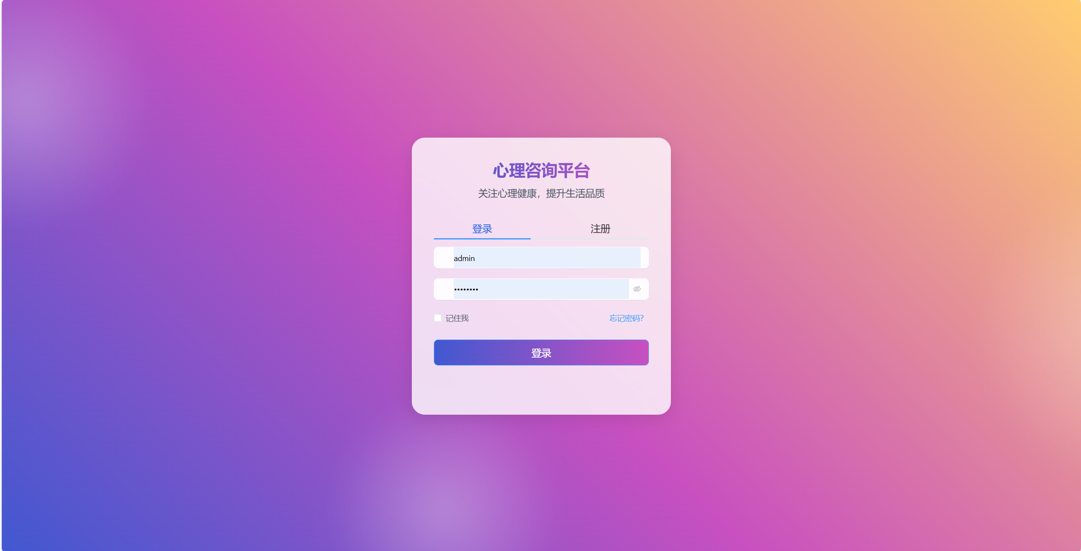
程序运行展示
运行后的登录界面

Slide 31
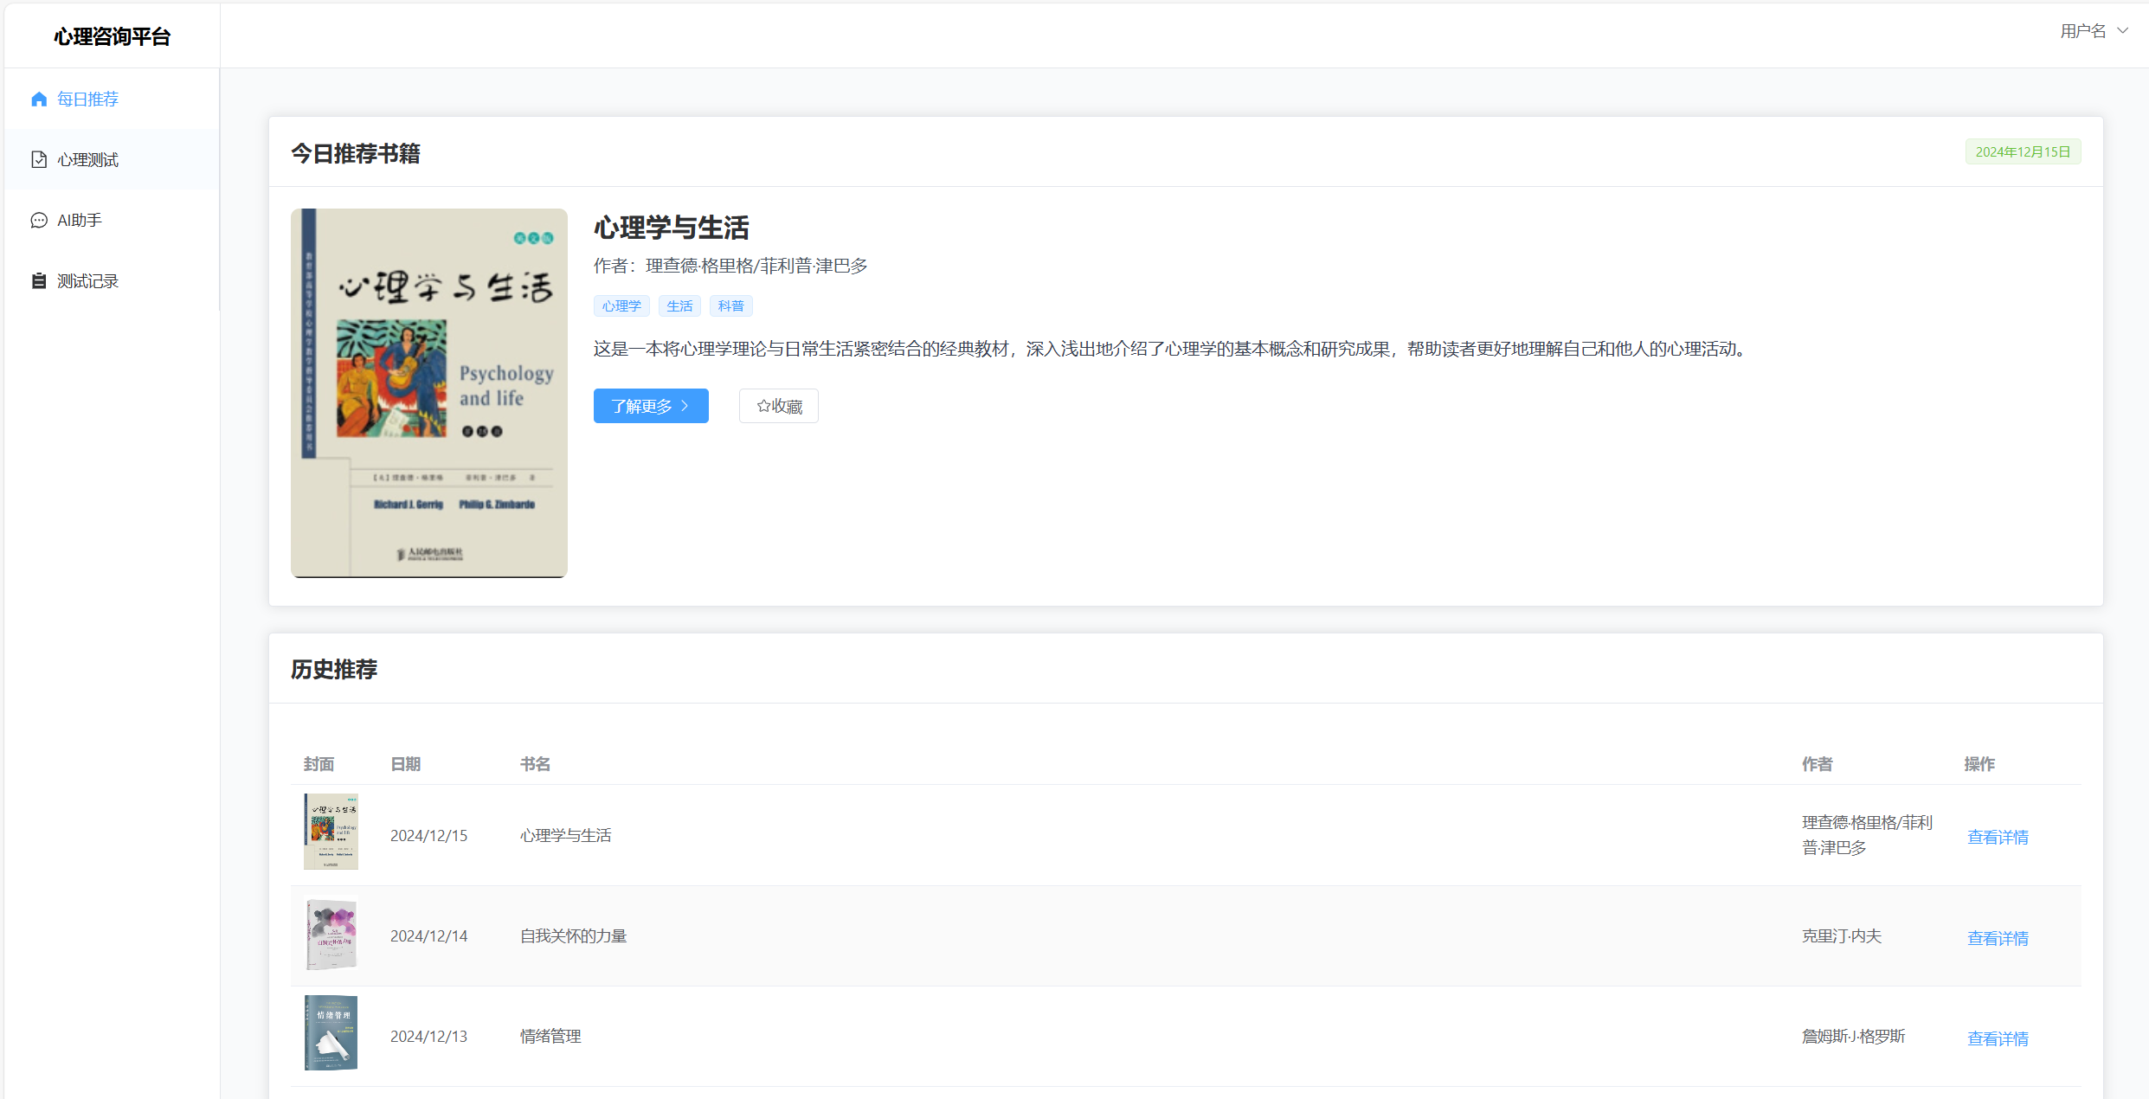
程序运行展示
登录后的每日推荐书籍（右上角点击后有退出登录的选项）

Slide 32
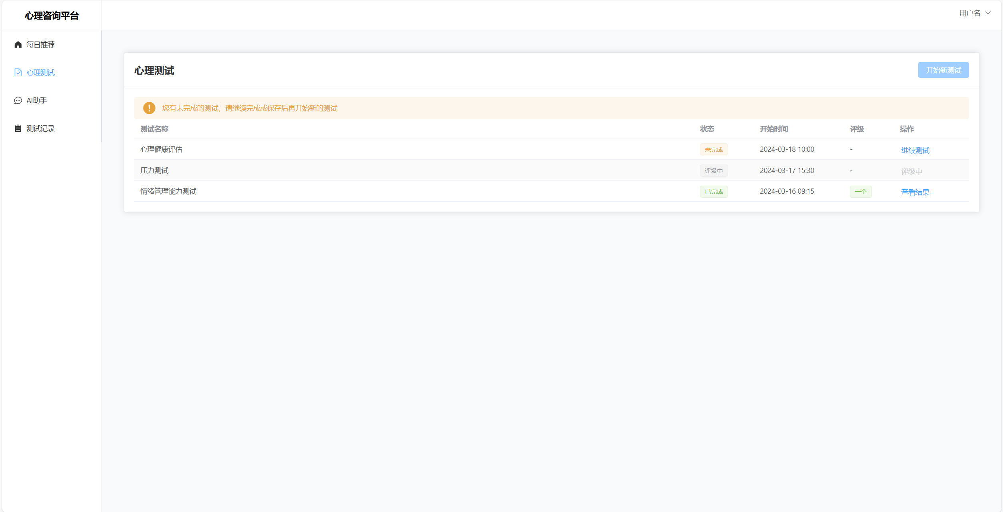
程序运行展示
心理测试界面

Slide 33
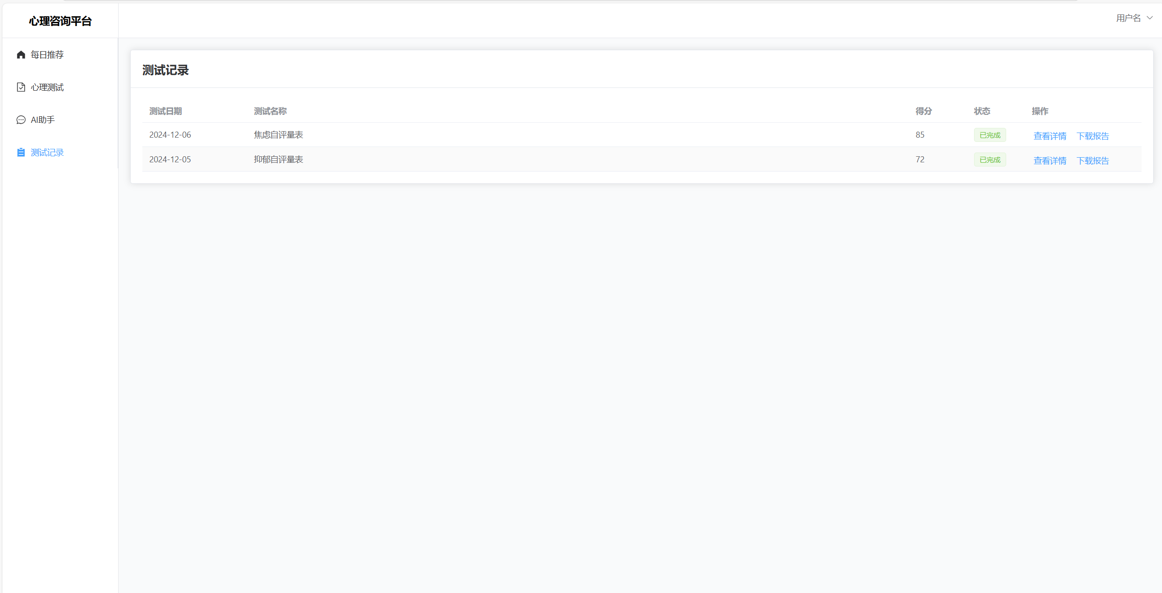
程序运行展示
查询问卷历史

Slide 34
7.参考文献

Slide 35
参考文献
《测试报告怎么写，主要包括哪些内容（内附测试报告模板）》，作者：ONES, https://ones.cn/blog/articles/how-do-you-write-the-test-report；
《Java阿里巴巴代码规范》，作者：赵广陆，https://developer.aliyun.com/article/1334881

Slide 36
8.本次分工以及评价

Slide 37
本次分工情况（10分制）
成员 | 工作 | 评价 | 总评
谢豪键 | 系统测试 | 7.5 | 8.5
 | 文档编写 | 7.5
 | PPT制作 | 8
朱岑远 | 资料查询 | 7.5 | 8.1
 | 前端编写 | 8
杨宽 | 后端编写 | 8 | 8.7
 | 前后端联调 | 8

Slide 38
Thanks for watch
感谢观看

